Slide 1
Grundlagen der Elektrotechnik / Elektrotechnik 1 Adolf E. Reinhart
Kapitel 2 – Elektrisches Feld

Slide 2
Studien- & Technologie Transfer Zentrum Weiz Grundlagen der Elektrotechnik / Elektrotechnik 1
Kapitel 2 – Elektrisches Feld
Skriptum … Kuckertz 1, Seiten 39 - 51

Slide 3
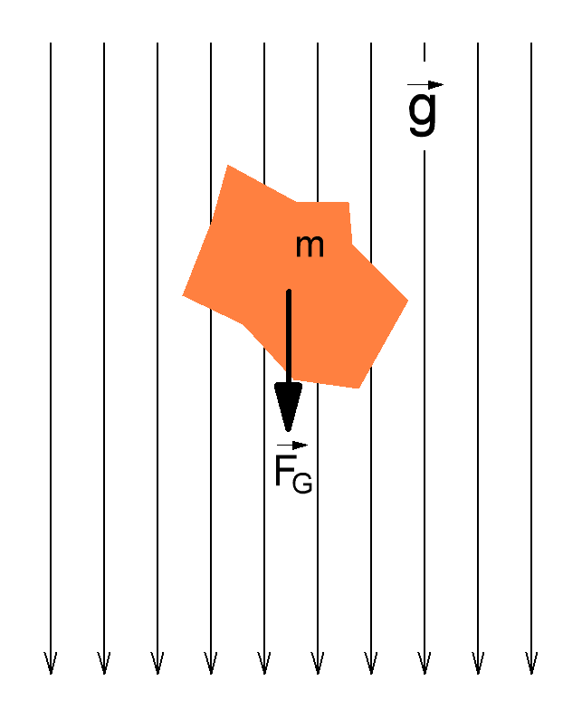
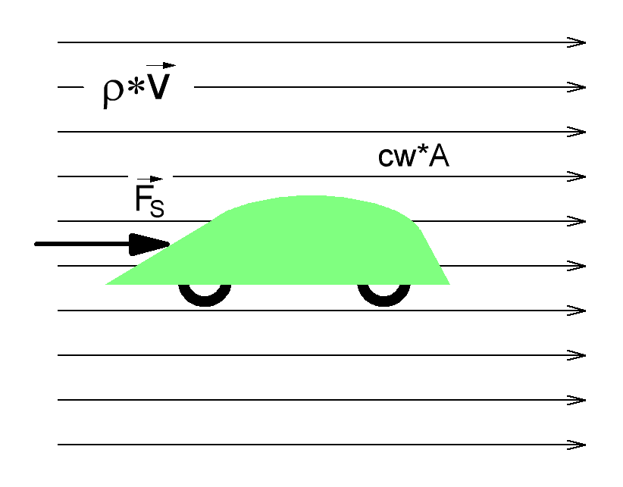
Studien- & Technologie Transfer Zentrum Weiz Grundlagen der Elektrotechnik / Elektrotechnik 1
(Physikalische Kraft-) Felder
Felder sind Raumbereiche, in denen auf spezielle Objekte Kräfte ausgeübt werden, beispielsweise
Gravitationsfelder (Schwerefelder); auf Objekte mit Masse m wird durch das Schwerefeld mit Schwerebeschleunigung g eine Kraft F_{G}=m*g in Feldrichtung ausgeübt;
(Luft-) Strömungsfelder; auf Objekte mit Reibungsbeiwert c_{w} und Projektionsfläche A quer zur Strömungsrichtung wird durch das Strömungsmedium mit Dichte ρ und Relativ-geschwindigkeit v eine Kraft F_{S}=¹/₂ *ρ *c_{w}*A*v² in Strömungsrichtung ausgeübt;

Slide 4
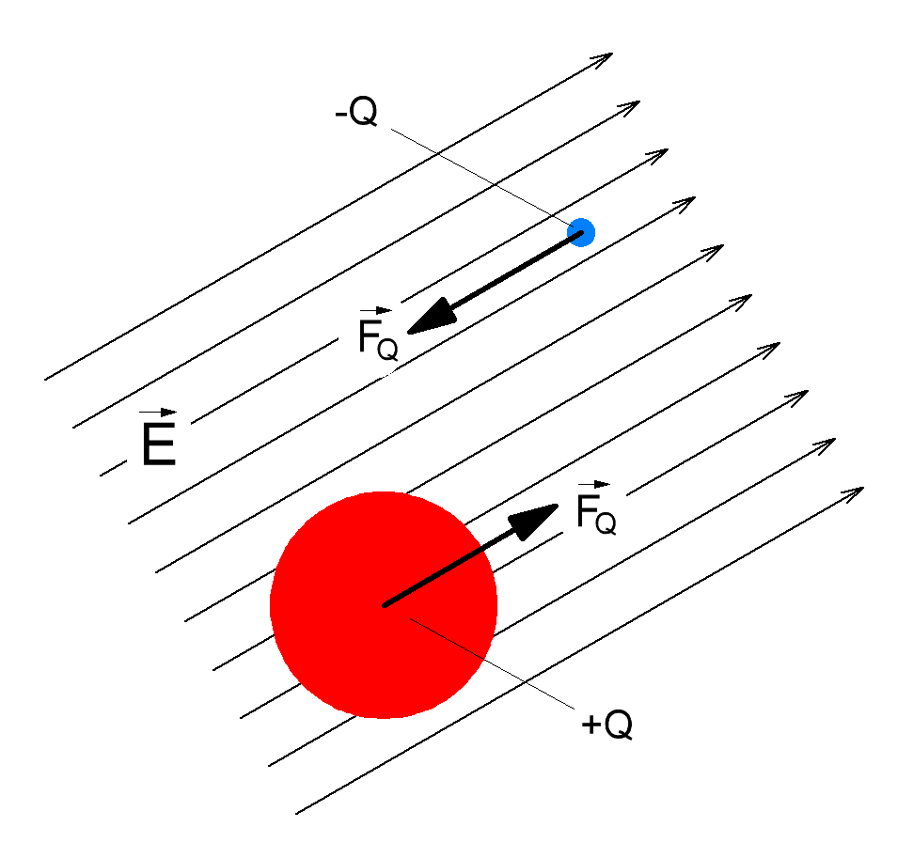
Studien- & Technologie Transfer Zentrum Weiz Grundlagen der Elektrotechnik / Elektrotechnik 1
Elektrische und Magnetische Felder
In elektrischen Feldern werden auf elektrisch geladene Körper (z.B. Russpartikel, Haare, DIN A4-Blätter ...) oder Teilchen (z.B. Protonen, Elektronen, Ionen ...) Kräfte ausgeübt, und zwar:
auf positive Ladungen Kräfte in Feldrichtung,
auf negative Ladungen Kräfte gegen die Feldrichtung;
➔ F=Q*E In magnetischen Feldern (siehe Kap. 3) hingegen werden Kräfte nur auf quer zum Feld (relativ-) bewegte elektrische Ladungen ausgeübt
die Kraftwirkung im magnetischen Feld ist sowohl normal auf die Feld-, als auch normal auf die Bewegungsrichtung;

Slide 5
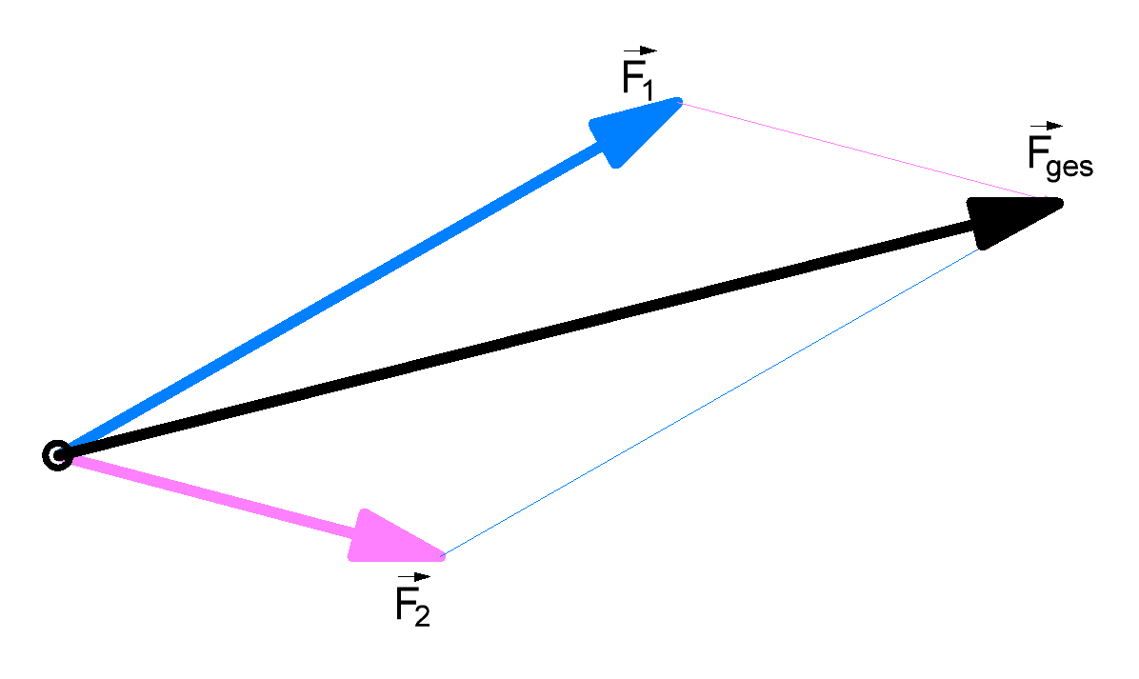
Studien- & Technologie Transfer Zentrum Weiz Grundlagen der Elektrotechnik / Elektrotechnik 1
Darstellung von Feldern
Die anschaulichste Darstellungsform für Felder wurde bereits auf den vorigen beiden Seiten verwendet, Feldlinien zeigen in jedem Punkt die Richtung des Feldes an, engerliegende Feldlinien weisen auf Bereiche höherer Feldstärke hin;
Feldlinien können auch sichtbargemacht werden, z.B. jene des elektrischen Feldes durch leichte isolierende Partikel wie Grießkörner, jene des magnetischen Feldes durch leichte ferromagnetische Partikel wie Eisenfeilspänen;
Eine andere, für Berechnungen, speziell bei der Überlagerung von Feldern, gut geeignete Darstellungsform sind Vektoren, die Richtung des Vektors entspricht der Feldrichtung, die Vektorlänge der Feldstärke;
Magnetfeld eines Stabmagneten, sichtbar gemacht mittels Eisenfeilspänen;
Quelle: Newton Henry Black, Harvey N. Davis (1913) Practical Physics, The MacMillan Co., USA, p. 242, fig. 200

Slide 6
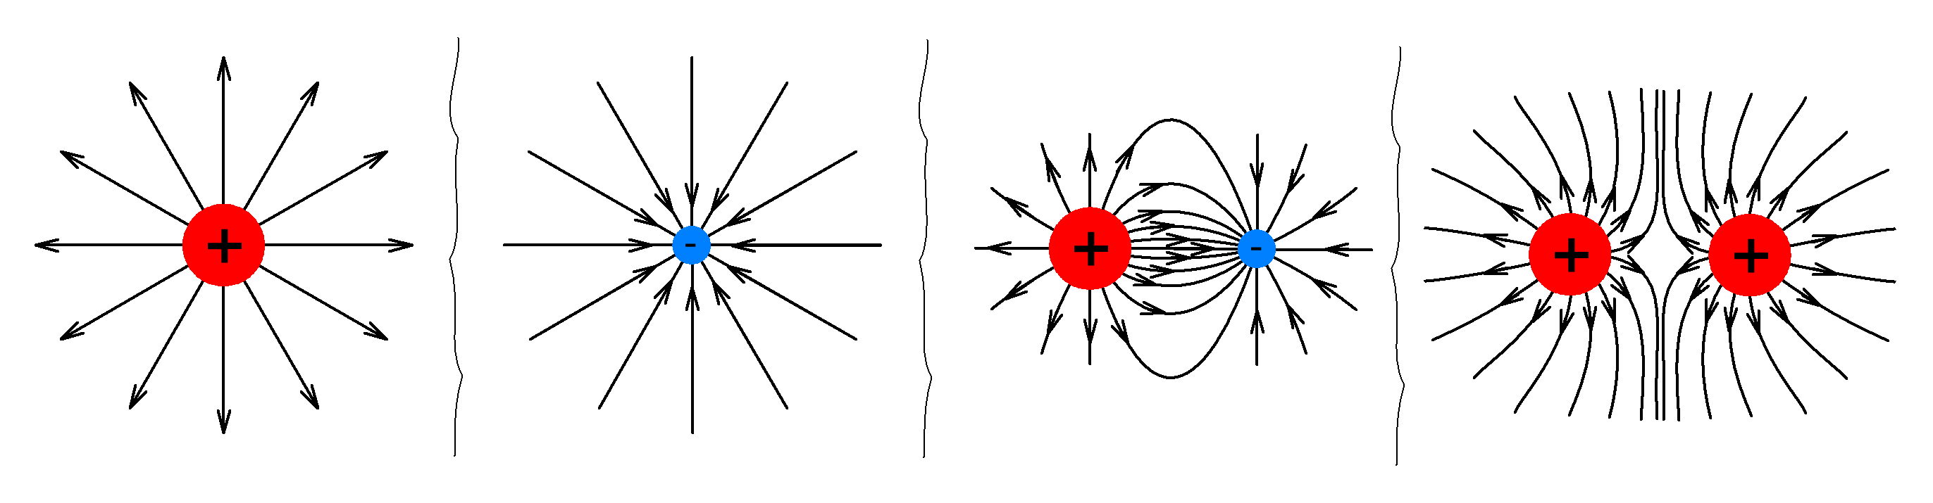
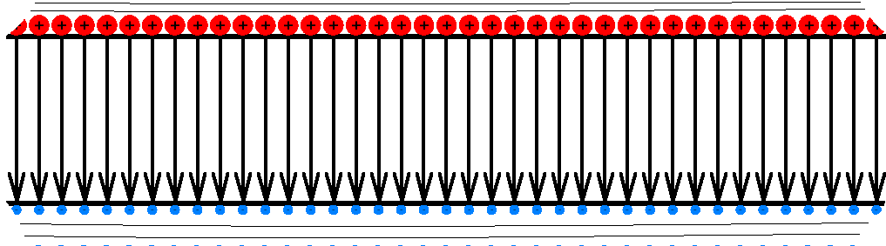
Studien- & Technologie Transfer Zentrum Weiz Grundlagen der Elektrotechnik / Elektrotechnik 1
Entstehung elektrischer Felder
Elektrische Felder in Raumbereichen entstehen durch die Anwesenheit elektrischer Ladungen, die Feldlinien entspringen (positive Q) bzw. enden (negative Q) in Ladungen;
Bei einzelnen Ladungen ergeben sich kugelsymmetrische Felder, bei Doppelladungen ist das Feld zwischen den Ladungen besonders stark, im Falle gleichnamiger bzw. ungleichnamiger Ladungen aber deutlich unterschiedlich;
Bei großflächigen gleichmäßigen Ladungsverteilungen, wie z.B. bei geladenen Platten, ergibt sich im Zwischenraum der Ladungsstruktur ein homogenes, also überall gleich starkes und gleich gerichtetes Feld; die Ladungen verteilen sich auf den Platten mit maximalem Gesamtabstand;

Slide 7
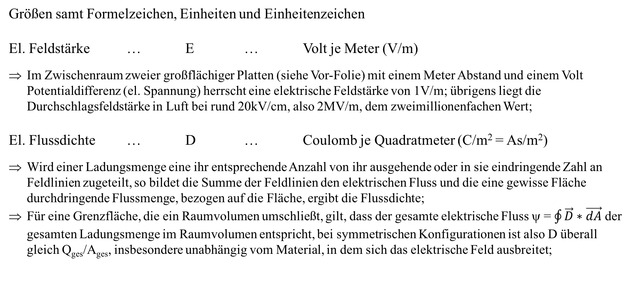
Studien- & Technologie Transfer Zentrum Weiz Grundlagen der Elektrotechnik / Elektrotechnik 1
Charakteristische Größen und Einheiten
Größen samt Formelzeichen, Einheiten und Einheitenzeichen
El. Feldstärke … E … Volt je Meter (V/m)
Im Zwischenraum zweier großflächiger Platten (siehe Vor-Folie) mit einem Meter Abstand und einem Volt Potentialdifferenz (el. Spannung) herrscht eine elektrische Feldstärke von 1V/m; übrigens liegt die Durchschlagsfeldstärke in Luft bei rund 20kV/cm, also 2MV/m, dem zweimillionenfachen Wert;
El. Flussdichte … D … Coulomb je Quadratmeter (C/m² = As/m²)
Wird einer Ladungsmenge eine ihr entsprechende Anzahl von ihr ausgehende oder in sie eindringende Zahl an Feldlinien zugeteilt, so bildet die Summe der Feldlinien den elektrischen Fluss und die eine gewisse Fläche durchdringende Flussmenge, bezogen auf die Fläche, ergibt die Flussdichte;
Für eine Grenzfläche, die ein Raumvolumen umschließt, gilt, dass der gesamte elektrische Fluss ψ =$\oint{\vec{D}∗\vec{dA}}$ der gesamten Ladungsmenge im Raumvolumen entspricht, bei symmetrischen Konfigurationen ist also D überall gleich Q_{ges}/A_{ges}, insbesondere unabhängig vom Material, in dem sich das elektrische Feld ausbreitet;

Slide 8
Studien- & Technologie Transfer Zentrum Weiz Grundlagen der Elektrotechnik / Elektrotechnik 1
Charakteristische Größen und Einheiten
Zwischen E und D besteht die Beziehung ➔ D=ε*E=ε₀*ε_{r}*E
mit der elektrischen Feldkonstante ε₀ = 1/(36π)*10⁻⁹ As/Vm (auch Dielektrizitätskonstante)
und der relativen Permittivität ε_{r} ... abhängig vom Material (auch Dielektrizitätszahl)
Während D unabhängig vom Material nur von den Ladungen abhängt, kann E in verschiedenen Materialien sehr verschiedene Werte annehmen, und auch die Durchschlagsfeldstärken sind deutlich unterschiedlich;
Die Tabelle rechts bringt zum Ausdruck, dass die dielektrischen Eigenschaften vor allem für Isolierstoffe von wesentlicher Bedeutung sind;
Material ε_{r} Ε_{d} (kV/cm)
Luft rd. 1 15...30
Öl rd. 3 120 ...230 Papier 1...5 70...150 Porzellan 5...7 200...300
Polyester rd. 5 100...500
PVC rd. 4,5 200...500
Wasser (dest) rd. 80 650...700

Slide 9
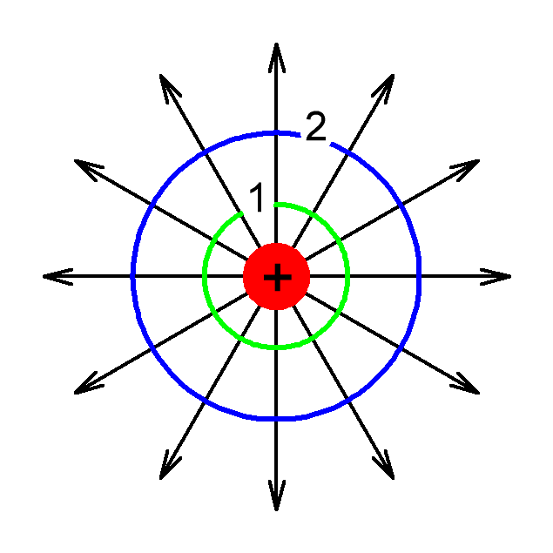
Studien- & Technologie Transfer Zentrum Weiz Grundlagen der Elektrotechnik / Elektrotechnik 1
Elektrische Felder spezieller Anordnungen - punktförmige Ladung
Mit den angegebenen Zusammenhängen ergibt sich für das Feld eines geladenen punktförmigen Körpers
=> D=Q/(4πr²) sowie E=D/ε=Q/(4πεr²)
mit r ... Radialabstand zum Zentrum der Ladung(sverteilung);
Links ist also das elektrische Feld auf der grünen Kugel (1) viermal so groß wie jenes auf der blauen (2), auf den beiden Kugeln jeweils ist die Feldstärke an allen Punkten gleich groß, bei den Kugeln handelt es sich um „Äquipotentialflächen“, sie sind Flächen jeweils gleichen elektrischen Potentials ϕ (mit Einheit Volt);
Zwischen den Kugeln herrscht eine „Potentialdifferenz“ (ϕ₁-ϕ₂) im elektrischen Feld, entsprechend der „Höhendifferenz“ im Schwerefeld, diese Potentialdifferenz heißt „elektrische Spannung“ (U₁₂=ϕ₁-ϕ₂);
Der Zuwachs an potentieller Energie (W) beträgt => beim (geringfügigen) Heben einer Masse im Schwerefeld m*g*Δh, => beim (geringfügigen) Verschieben einer Ladung Q*E*Δr=Q*U;

Slide 10
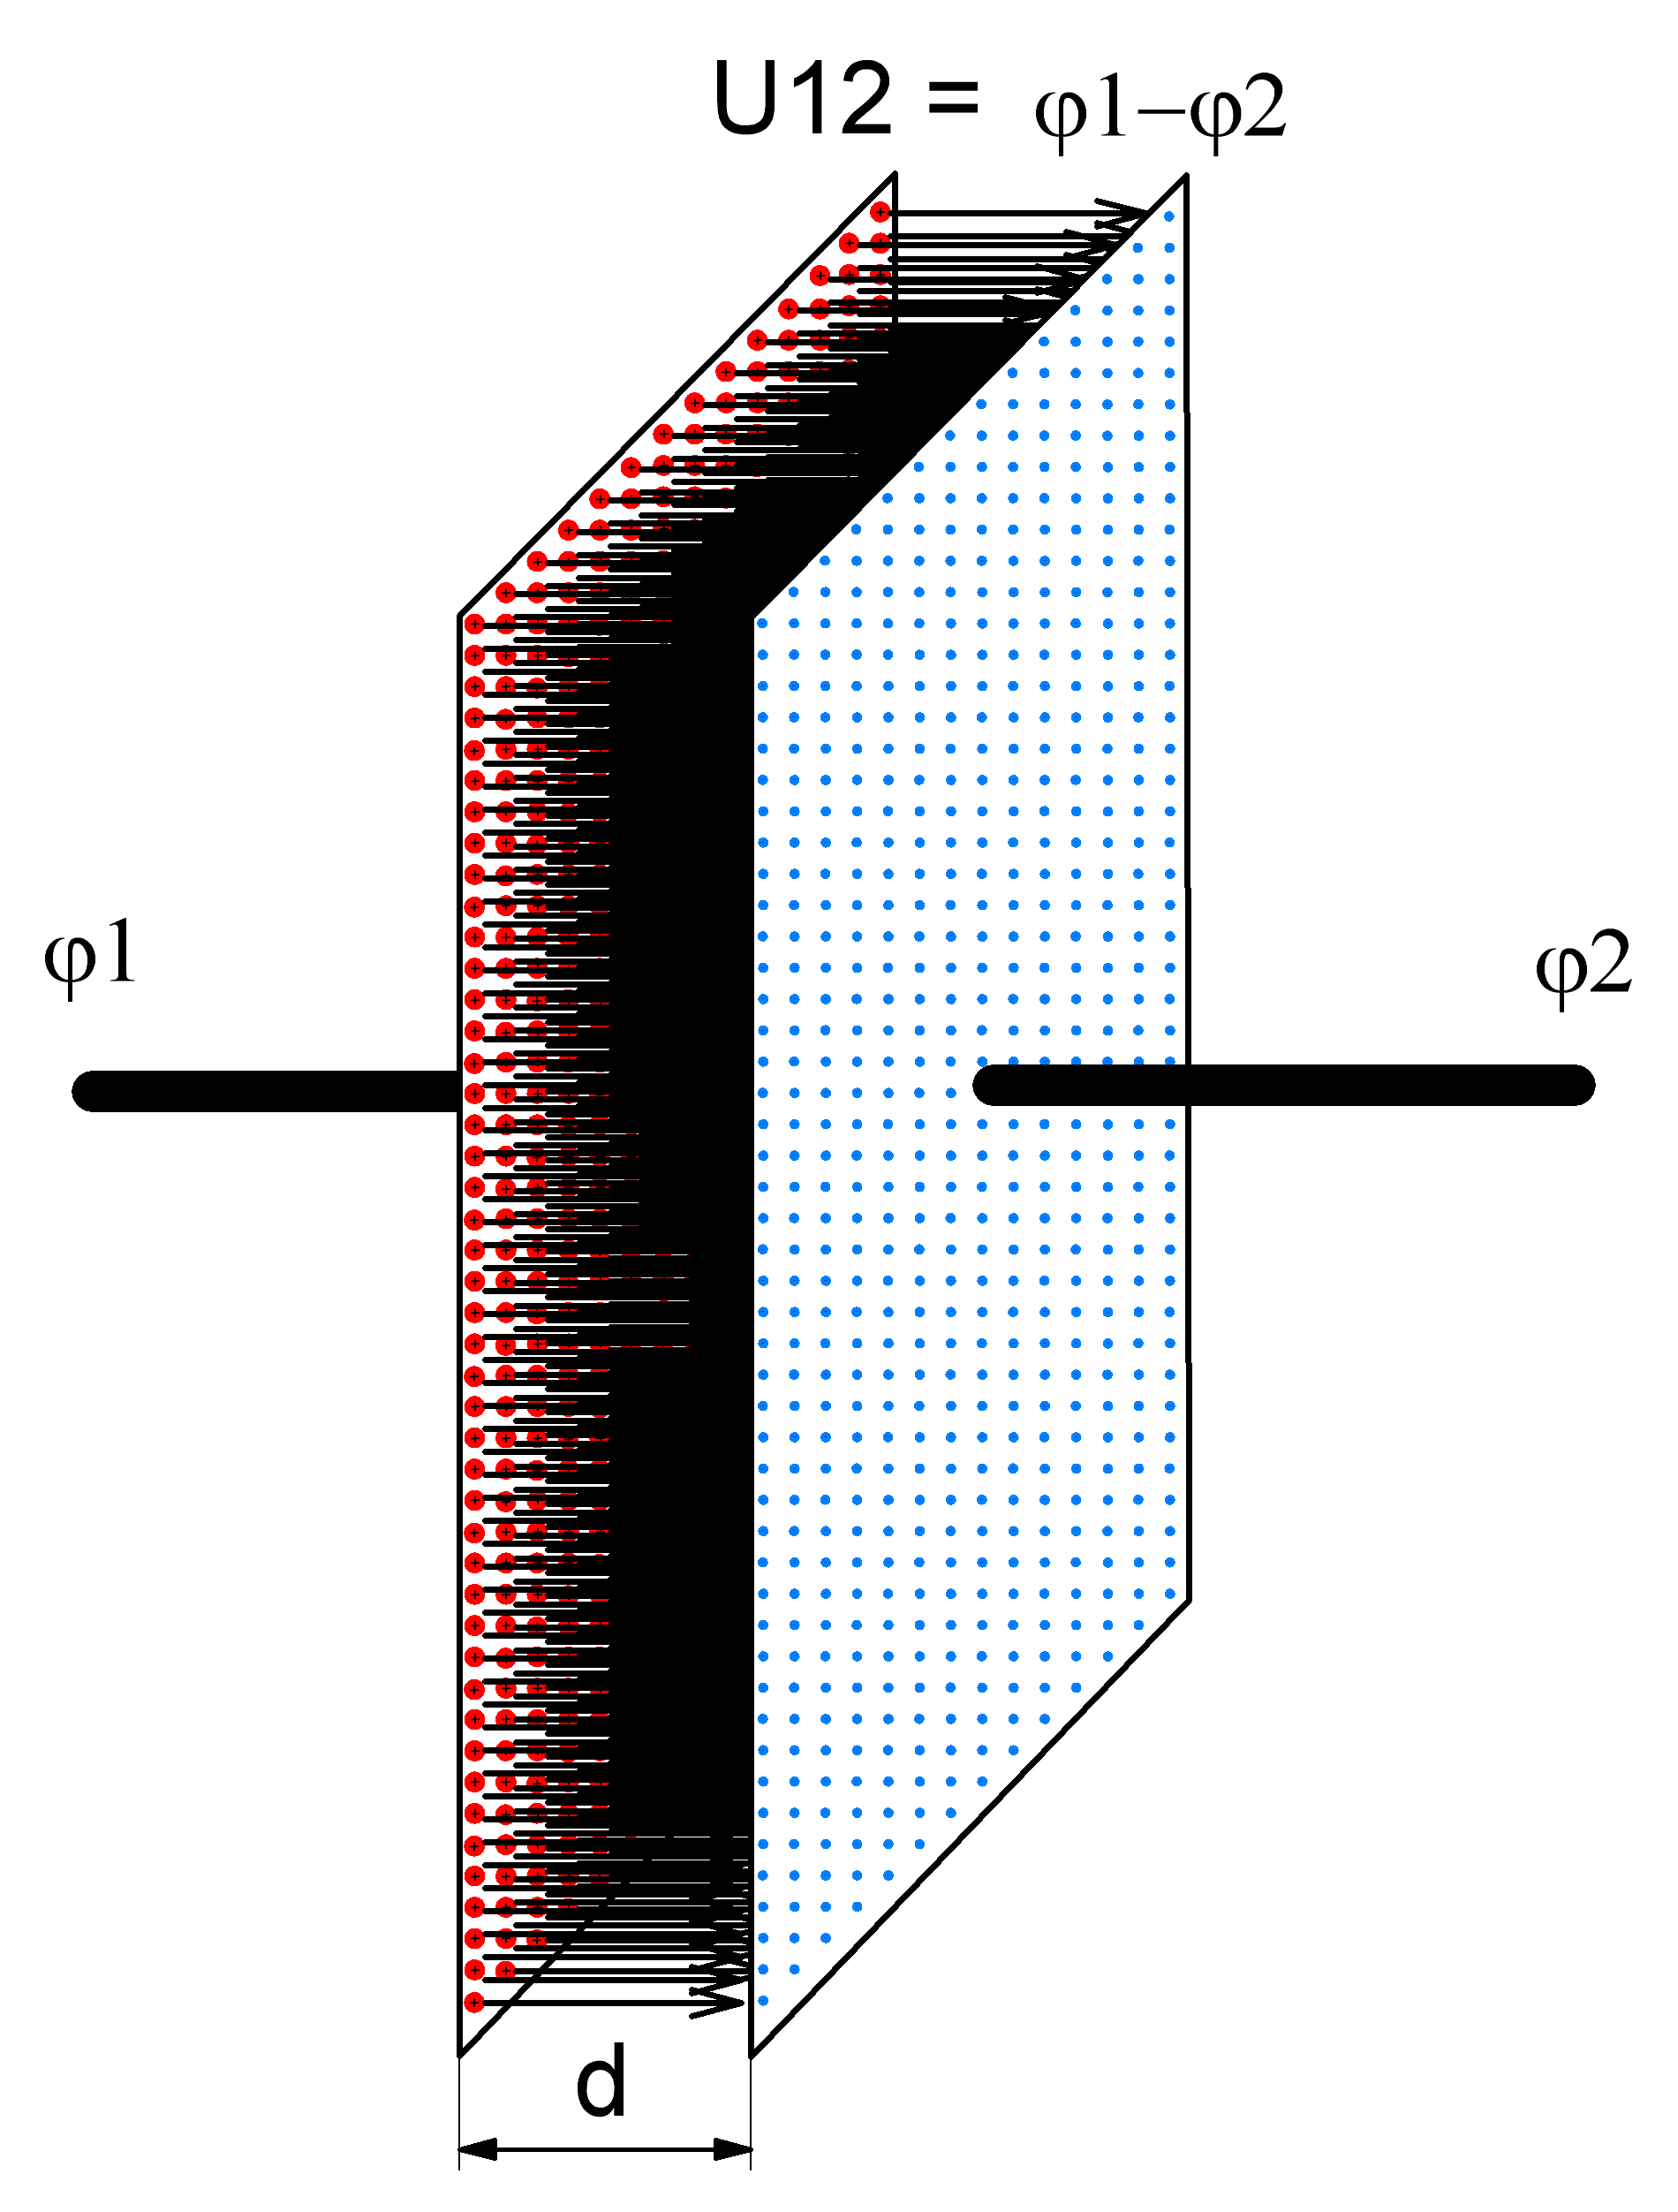
Studien- & Technologie Transfer Zentrum Weiz Grundlagen der Elektrotechnik / Elektrotechnik 1
Elektrische Felder spezieller Anordnungen – geladene parallele Flächen
Die beiden Flächen sind Ausgangs- und Endpunkt des homogenen elektrischen Feldes in ihrem Zwischenraum, sie sind die Äquipotentialflächen 1 und 2, weitere Äquipotentialflächen sind alle parallelen Ebenen dazwischen;
Haben die beiden Flächen eine Potentialdifferenz, liegt also eine elektrische Spannung an ihnen an, so ergibt sich für das elektrische Feld zwischen den Flächen der einfache Zusammenhang E=U/d,
mit d ... Abstand der Flächen (A)
Für die gespeicherte Ladung ergibt sich damit Q=D*A=(ε*U/d)*A; die Eigenschaft einer solchen Anordnung, Ladung zu speichern, nennt man Kapazität C=Q/U=ε*A/d, mit der Einheit Farad (F);
Diese Anordnung nennt man (Platten-) Kondensator, seine Kapazität wächst mit der Fläche, dem umgekehrten Plattenabstand, sowie mit ε_{r};

Slide 11
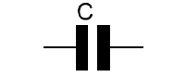
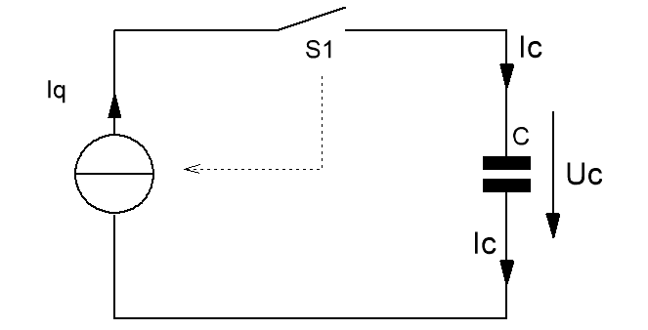
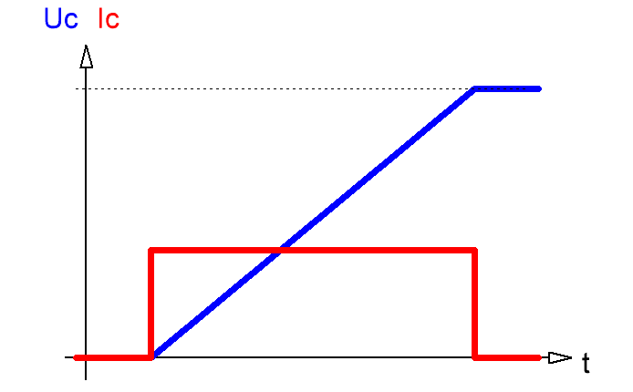
Studien- & Technologie Transfer Zentrum Weiz Grundlagen der Elektrotechnik / Elektrotechnik 1
Kondensator, Ladevorgang und Energieinhalt
Das Schaltzeichen für einen Kondensator entspricht der soeben besprochenen Struktur, also zwei parallelen Platten;
Ist ein Kondensator zunächst ungeladen, so liegt nach U=Q/C auch keine Potentialdifferenz und daher kein elektrisches Feld im Zwischenraum vor;
Wird nun ein konstanter Ladungszufluss, also ein Strom I_{C}=Q/t am Kondensator eingestellt, so kann dieser scheinbar durch die isolierende Struktur fließen; in Wahrheit wird aufgrund des nun entstehenden elektrischen Feldes für jede zufließende Ladung (Metalle => Elektronen!) auf einer Platte eine ebensolche auf der anderen Platte abgestoßen; => diesen scheinbaren Strom durch die Isolation nannte man früher Verschiebungsstrom und „D“ die Verschiebungsstromdichte)
Durch die zufließenden und auf der anderen Seite abfließenden Ladungen erhöht sich das elektrische Feld stetig, damit ebenso U_{C}=E*d; zum Abschluss des Ladevorganges mussten die Ladungen im Mittel ein elektrisches Feld gemäß U/2 überwinden, die aufgebaute Energie beträgt daher W=Q*U/2=CU²/2;

Slide 12
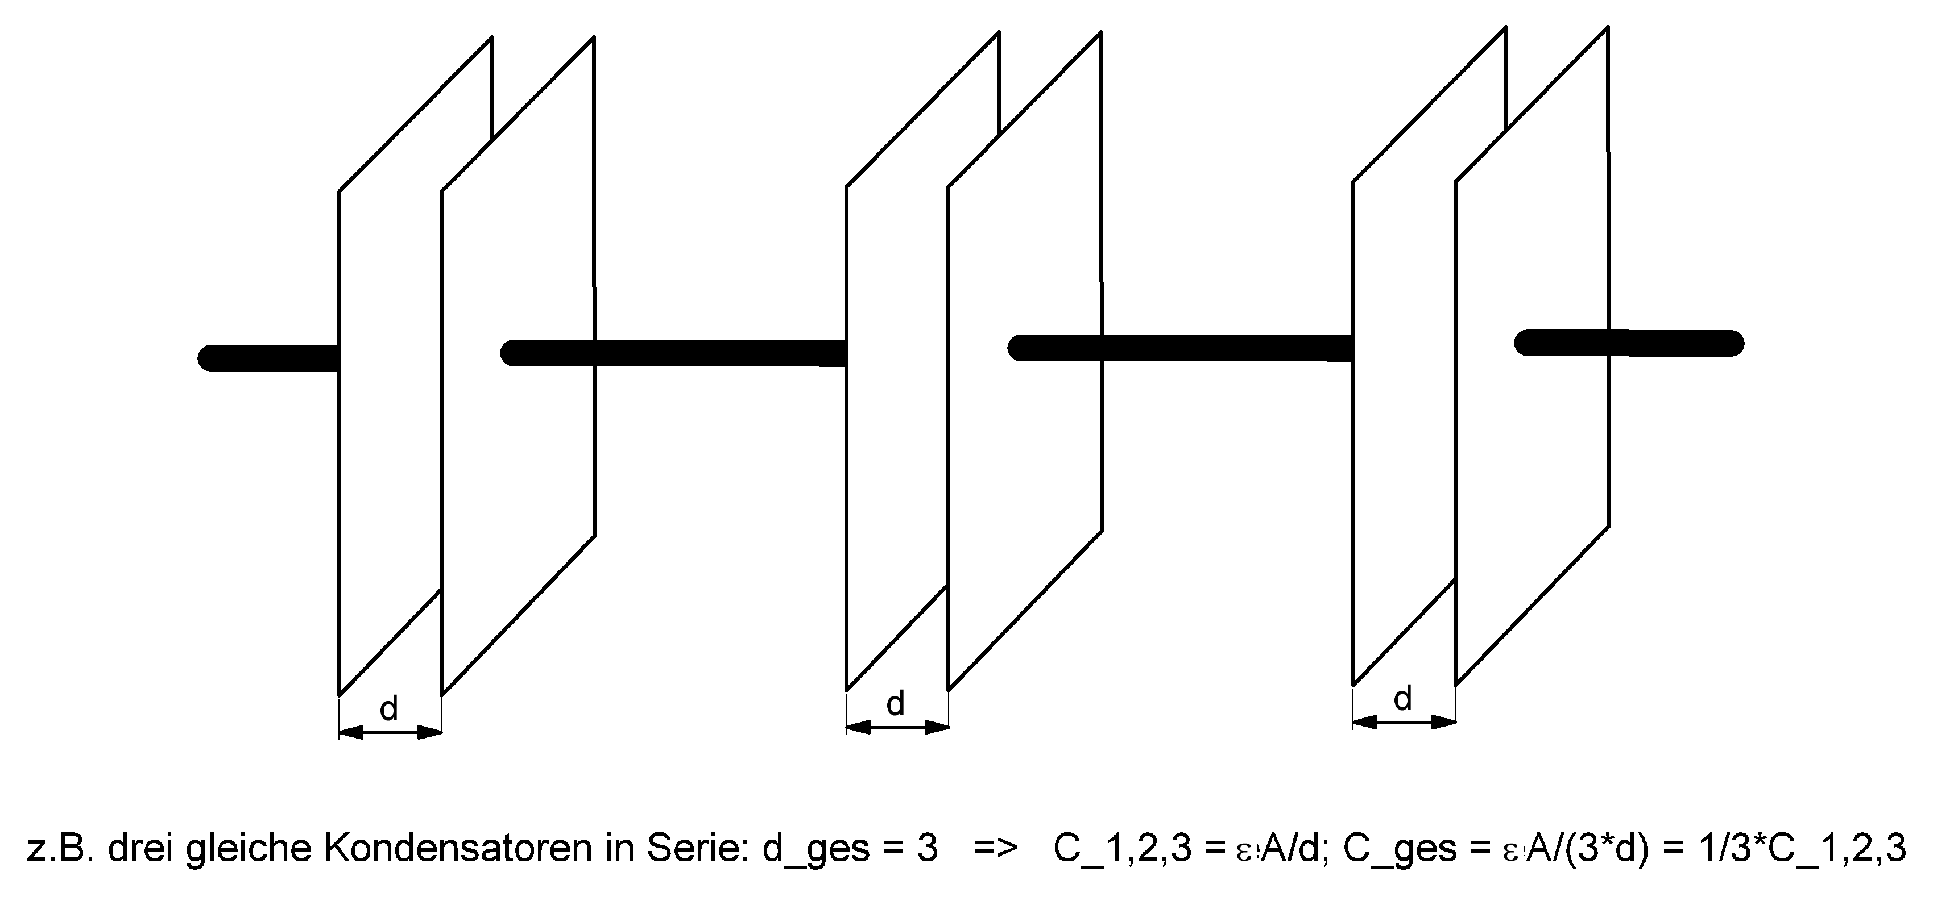
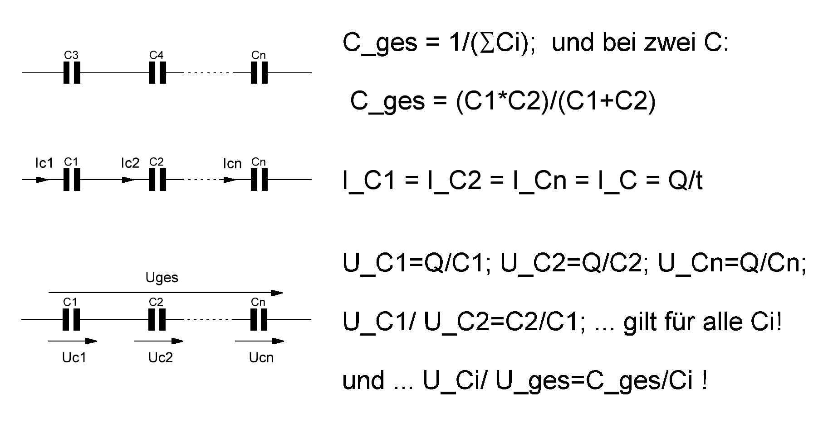
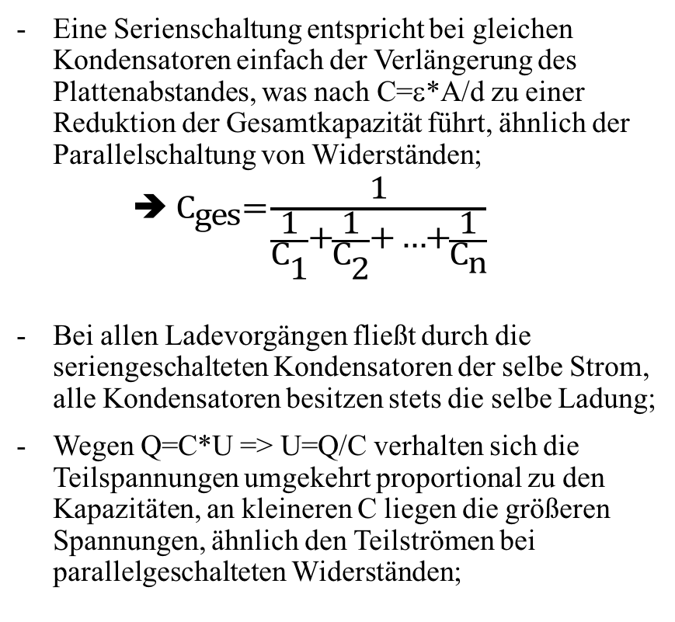
Studien- & Technologie Transfer Zentrum Weiz Grundlagen der Elektrotechnik / Elektrotechnik 1
Serienschaltung von Kondensatoren
Eine Serienschaltung entspricht bei gleichen Kondensatoren einfach der Verlängerung des Plattenabstandes, was nach C=ε*A/d zu einer Reduktion der Gesamtkapazität führt, ähnlich der Parallelschaltung von Widerständen; ➔ ${\text{C}}_{\text{ges}}\text{=}\frac{\text{1}}{\frac{\text{1}}{{\text{C}}_{\text{1}}}\text{+}\frac{\text{1}}{{\text{C}}_{\text{2}}}\text{+ …+}\frac{\text{1}}{{\text{C}}_{\text{n}}}}$
Bei allen Ladevorgängen fließt durch die seriengeschalteten Kondensatoren der selbe Strom, alle Kondensatoren besitzen stets die selbe Ladung;
Wegen Q=C*U => U=Q/C verhalten sich die Teilspannungen umgekehrt proportional zu den Kapazitäten, an kleineren C liegen die größeren Spannungen, ähnlich den Teilströmen bei parallelgeschalteten Widerständen;

Slide 13
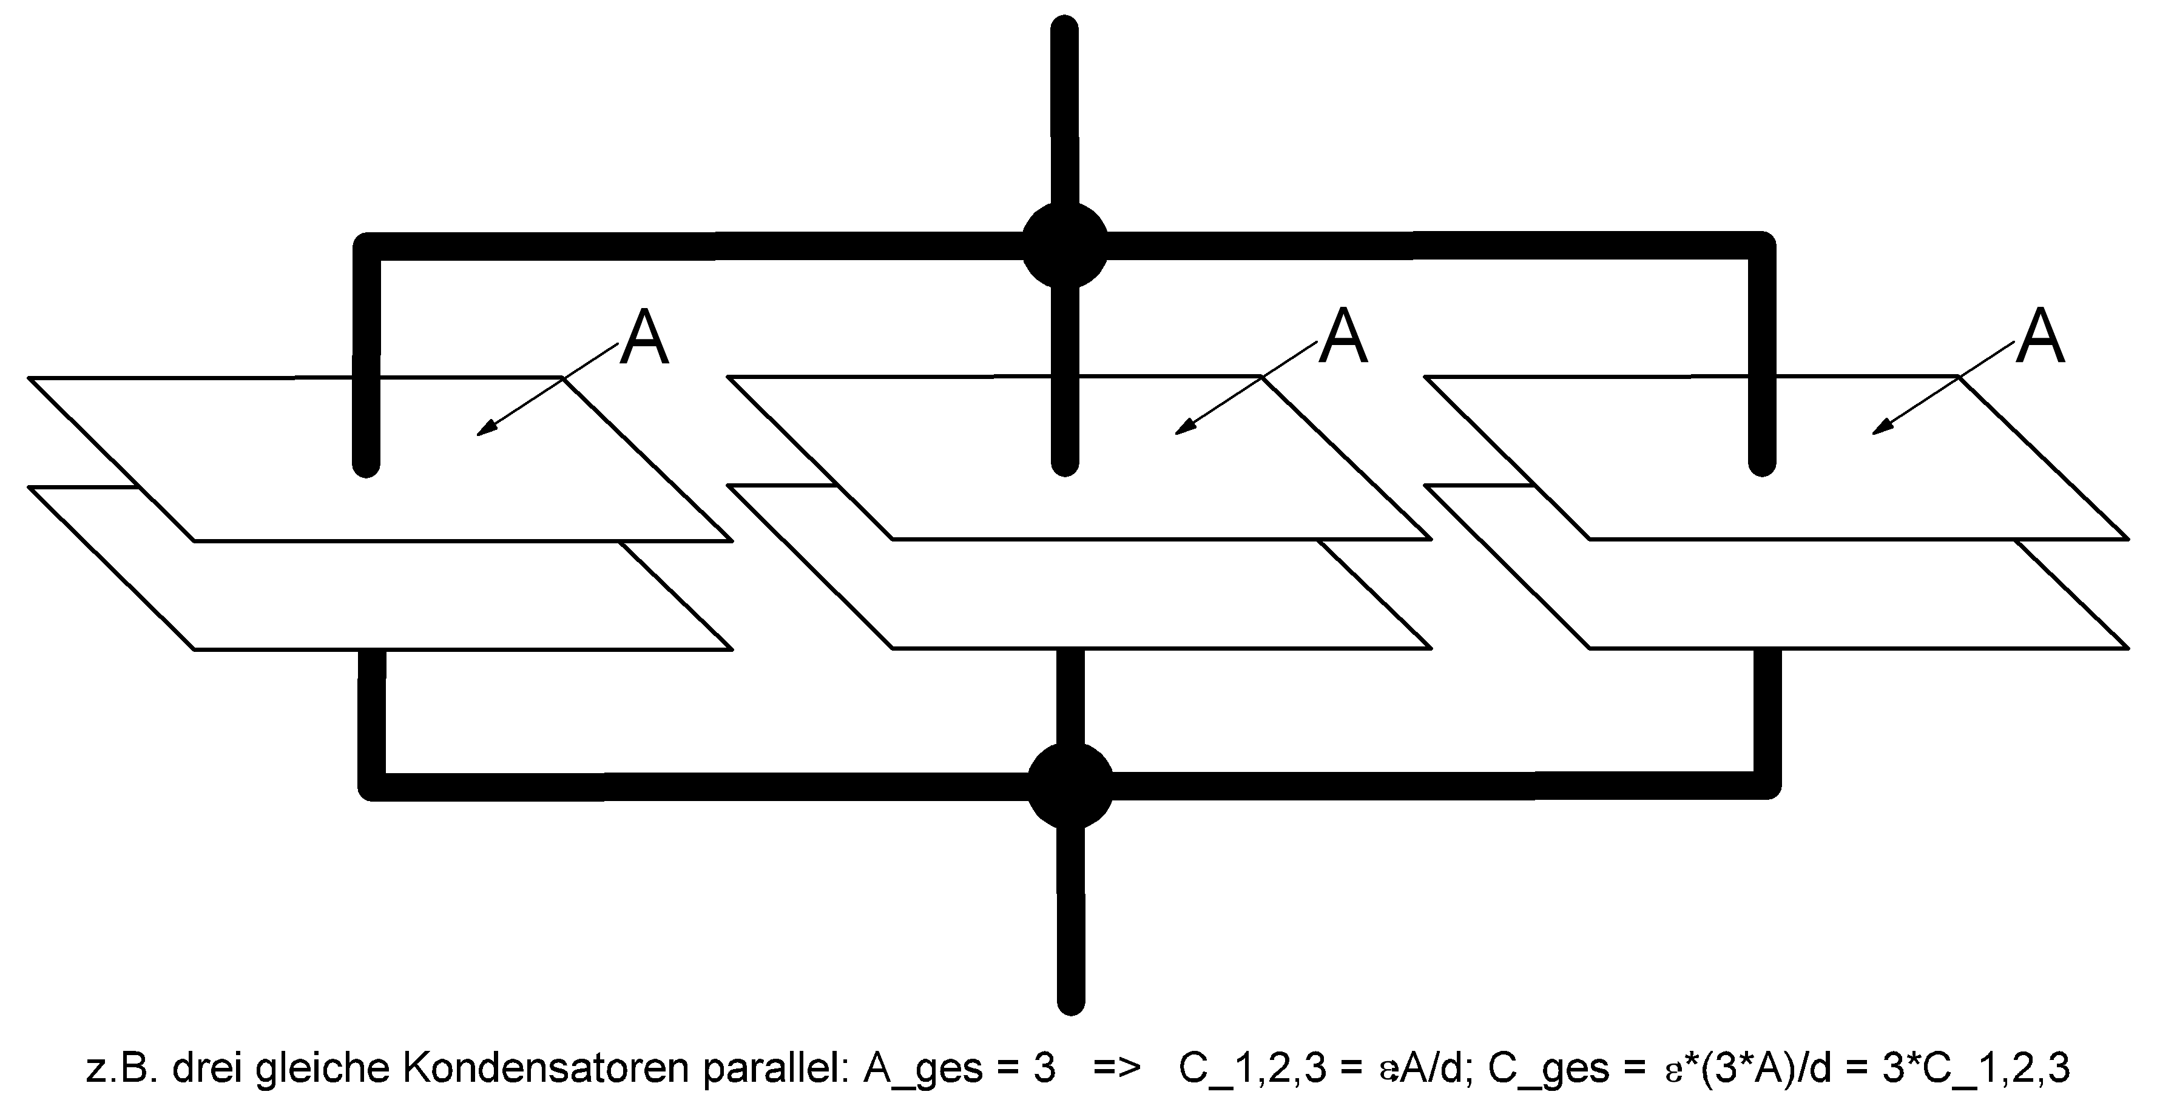
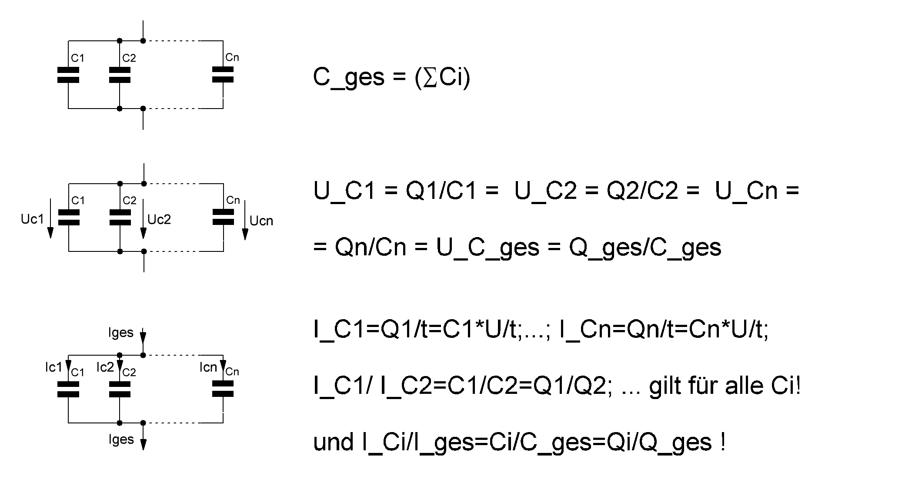
Studien- & Technologie Transfer Zentrum Weiz Grundlagen der Elektrotechnik / Elektrotechnik 1
Parallelschaltung von Kondensatoren
Eine Parallelschaltung entspricht bei gleichen Kondensatoren einfach der Vergrößerung der Plattenfläche, was nach C=ε*A/d zu einer Erhöhung der Gesamtkapazität führt, ähnlich der Serienschaltung von Widerständen; ➔ C_{ges} = C₁+C₂+ ... +C_{n}
Alle parallelgeschalteten Kondensatoren liegen stets an der selben Spannung, mit Q=C*U => U=Q/C verhalten sich daher die Teilladungen wie die Kapazitäten;
Damit verhalten sich bei allen Ladevorgängen auch die Teilströme (I=Q/t) wie die Kapazitäten, kleinere Kondensatoren nehmen kleinere, größere Kondensatoren größere Ströme auf;

Slide 14
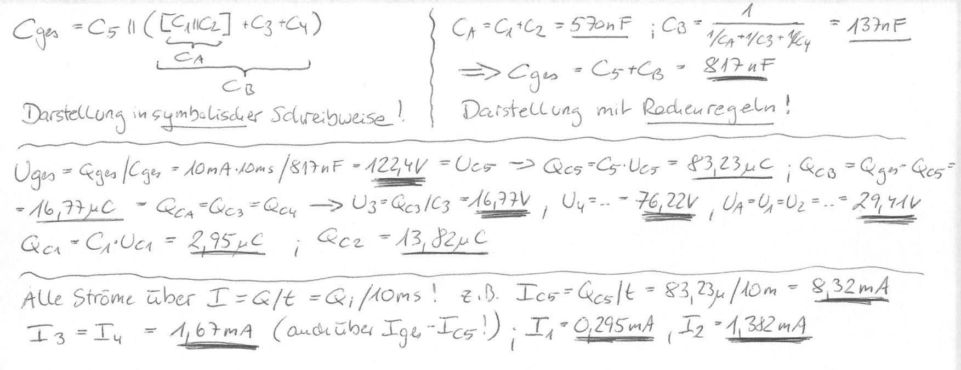
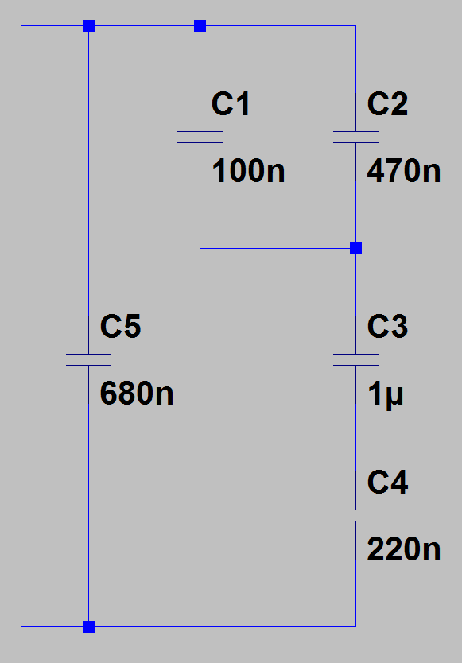
Studien- & Technologie Transfer Zentrum Weiz Grundlagen der Elektrotechnik / Elektrotechnik 1
Gemischte Schaltungen von Kondensatoren
Die Vorgangsweise entspricht völlig jener bei gemischten Widerstandsschaltungen;
Wieder empfiehlt es sich, zunächst die Gesamtstruktur in Kurz-Schreibweise (für Serie: + , für Parallel: ||) zu notieren, sodann für die Teilschaltungen Ersatzbezeichnungen zu wählen (z.B. C_{A}, C_{B}, C_{C} oder Ähnliches), und dann von „Innen“ nach „Außen“ mit den Serien- und Parallelschaltungs-Regeln die Gesamtkapazität zu berechnen;
Die Spannungs- und Stromverteilung kann dann im umgekehrten Weg ermittelt werden;
Die zunächst ungeladene Kondensatorschal-tung werde 10ms mit 10mA bestromt; gesucht sind die Gesamtkapazität, die Stromaufteilung und die Spannungen nach Abschluss des Ladevorganges;

Slide 15
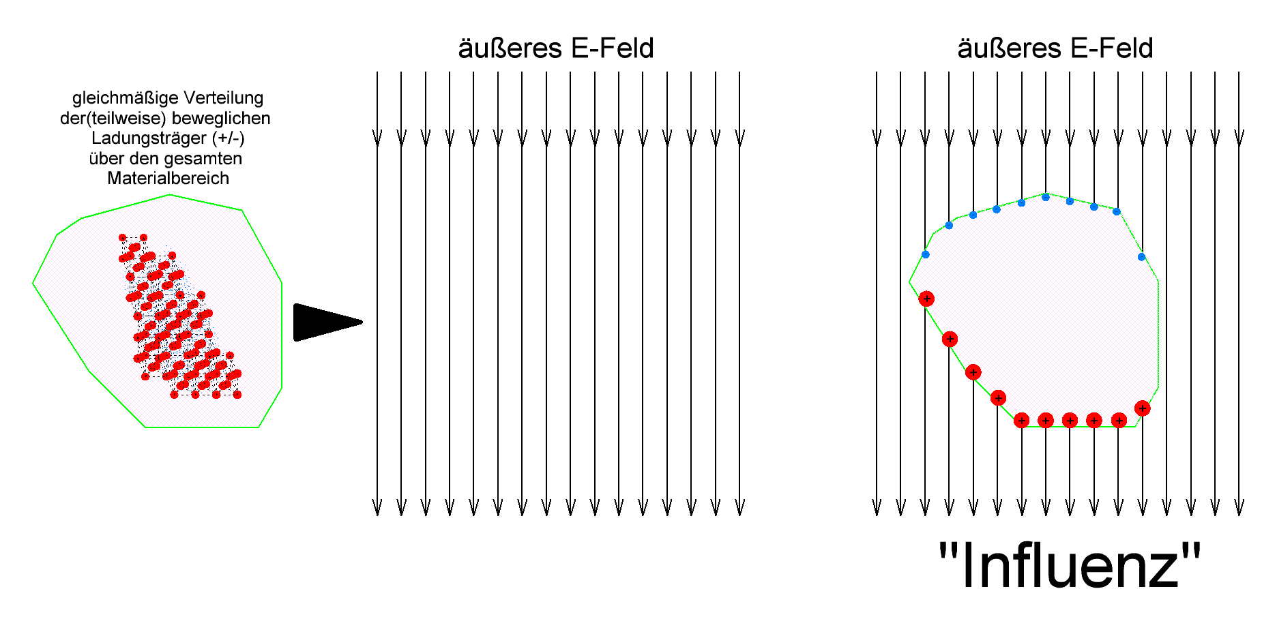
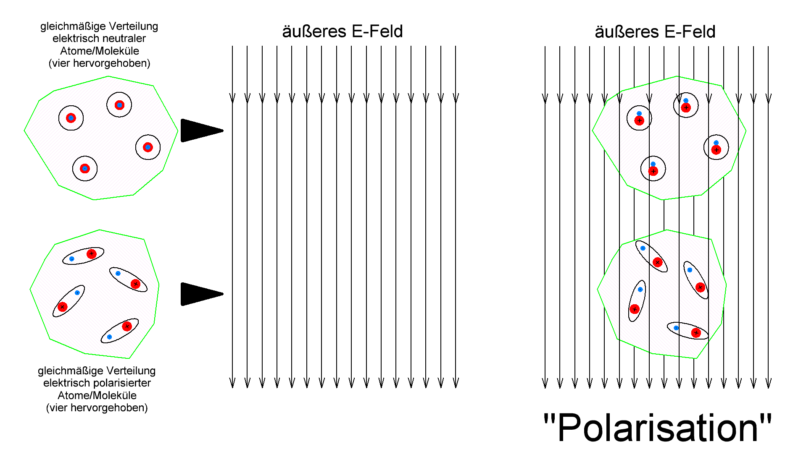
Studien- & Technologie Transfer Zentrum Weiz Grundlagen der Elektrotechnik / Elektrotechnik 1
Wirkungen elektrischer Felder auf leitende und nichtleitende Materie
Befindet sich in einem (äußeren) elektrischen Feld leitfähige Materie, so verteilen sich die Ladungen solcherart, dass der gesamte Materiebereich feldfrei wird ➔ im Randbereich in genau passender Menge und Polarität!
nur unter dieser Bedingung kann es einen stabilen Zustand geben, da bei Anwesenheit eines Feldes Kräfte auf die Ladungen wirken und damit den Zustand verändern würden;
soll daher ein Raumbereich feldfrei sein, genügt es, seinen Randbereich mit einer Metallhülle zu versehen ➔ Abschirmung mittels Faraday‘schem Käfig!
Anders verhält es sich bei nichtleitender Materie, auch hier werden die atomaren Ladungsträger beeinflusst, die Elektronen können sich aber nicht aus dem Atomverband lösen; das äußere elektrische Feld wird im Inneren der isolierenden Materie geschwächt (auf 1/ε_{r} des jeweiligen Materials);
sind die Materialmoleküle elektrisch neutral, d.h. fallen die Ladungsschwerpunkte zusammen, kommt es zu einer Ladungsverschiebung parallel zur Feldrichtung;
Sind die Moleküle, wie z.B. beim Wasser, bereits polarisiert, so verdrehen sich diese Dipole zur Feldrichtung;

Slide 16
Studien- & Technologie Transfer Zentrum Weiz Grundlagen der Elektrotechnik / Elektrotechnik 1
Rechenbeispiele

Slide 17
Studien- & Technologie Transfer Zentrum Weiz Grundlagen der Elektrotechnik / Elektrotechnik 1
Rechenbeispiele

